Slide 1
Словарный диктант.
Ни шатко, ни валко. Не чуя ног под собой. Час от часу не легче. Во что бы то ни стало. Не тут-то было. Как бы то ни было. Ничего не попишешь. Нежданно-негаданно. Невзирая на лица. Ни кола ни двора.

Slide 2

Фразеология. Фразеологические единицы и их употребление.

Slide 3
Эпиграф.
Итак, не будем бить баклуши.
Вы засучите рукава.
Задания приготовьтесь слушать,
Чтоб не кружилась голова.

Slide 4
Определение фразеологизма
Фразеологизм, или фразеологическая единица, - устойчивое по составу и структуре, лексически неделимое и целостное по значению словосочетание или предложение, выполняющее функцию отдельной словарной единицы.

Slide 5
Фразеологизм употребляется как некоторое целое, не подлежащее дальнейшему разложению и обычно не допускающее внутри себя перестановки этих частей.
Фразеологизм рождается в языке не для называния предметов, признаков, действий, а для их образно-эмоциональной характеристики.
Фразеологизмы придают речи живость и меткость, образность, яркость, эмоциональность.

Slide 6
В составе фразеологизма или фразеологического оборота переосмысливается конкретное значение слов. Фразеологизм представляет собой словосочетание, а фразеологический оборот - это предложение. Приведем примеры фразеологизмов: "слуга народа" (депутат); "бабье лето" (теплое начало осени). Приведем примеры фразеологических оборотов: "руки не доходят" (некогда что-то сделать); "язык заплетается" (усталость).

Slide 7
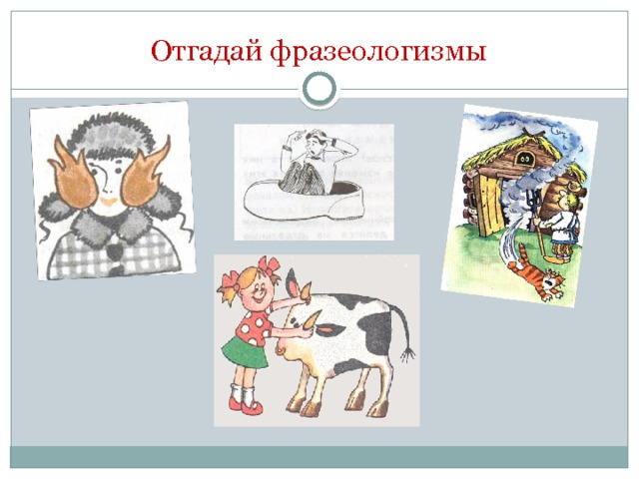

Slide 8
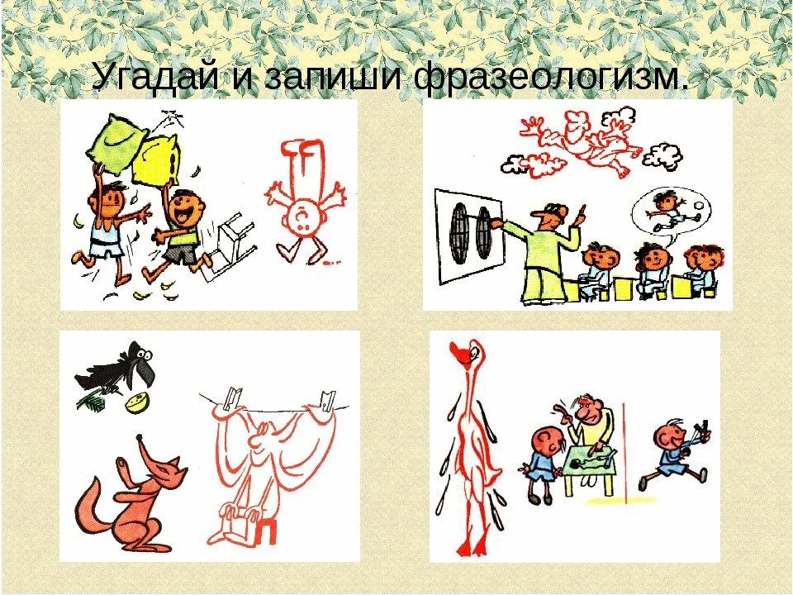

Slide 9


Slide 10
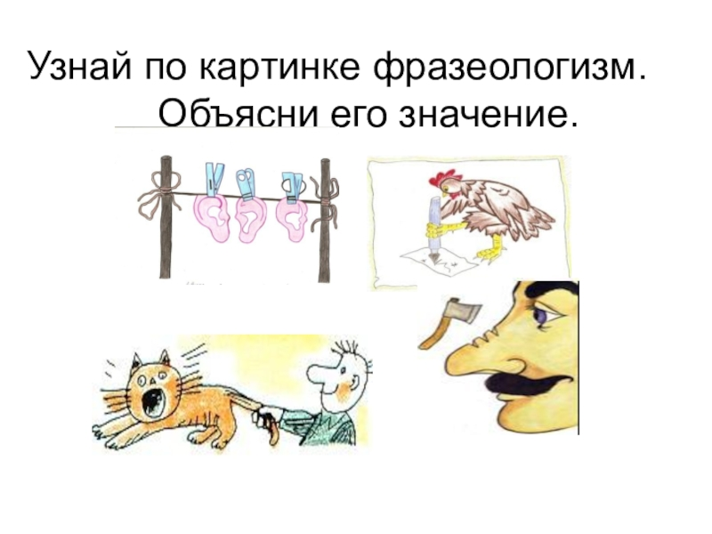

Slide 11
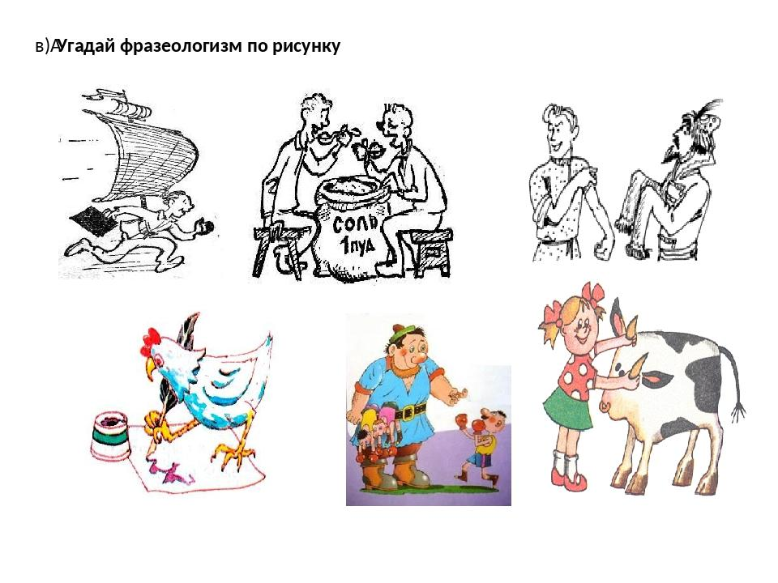

Slide 12
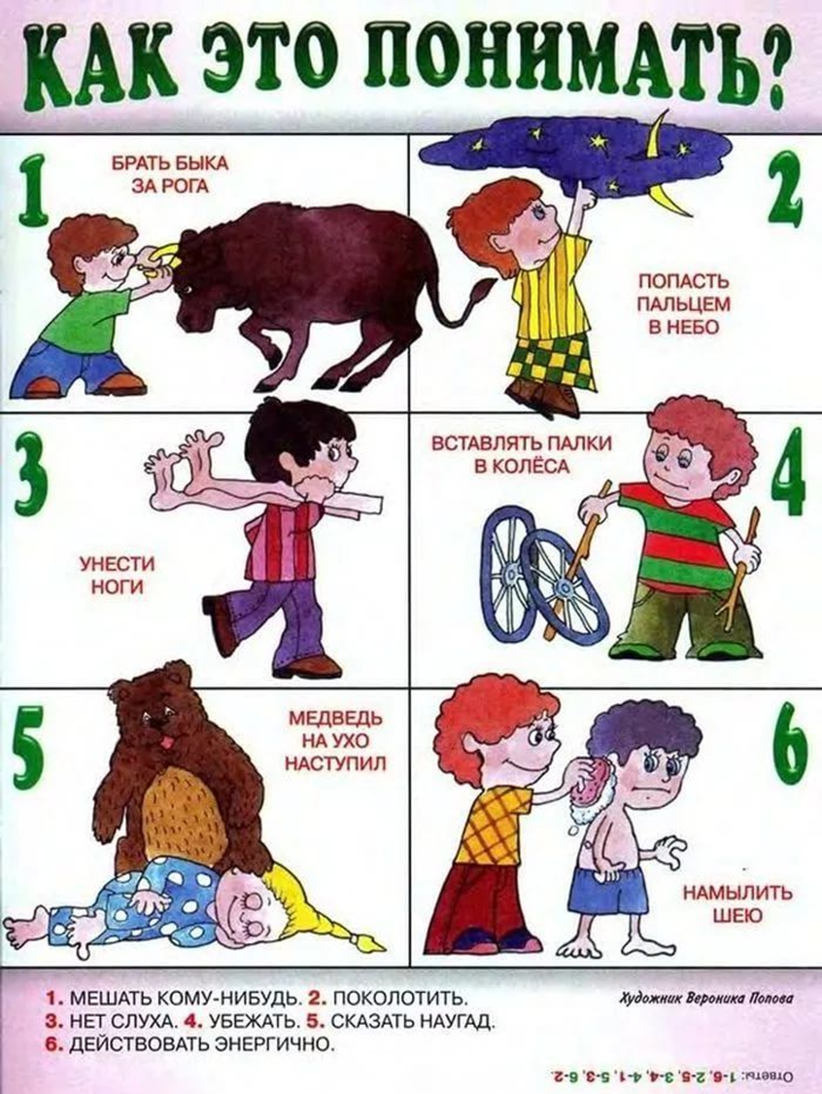

Slide 13
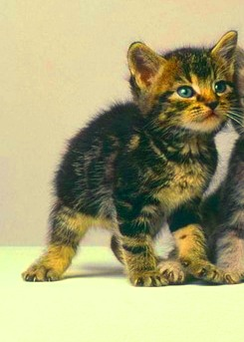
Кот наплакал.

Slide 14
Сфера употребления фразеологизмов
Стили речи:
Художественный
Публицистический
Разговорный

Slide 15
Найдите фразеологические синонимы
Витать в облаках | Связывать по рукам и ногам
Вставлять палки в колеса | Из другого теста
Небо и земля | Семи пядей во лбу
В тот же миг | Сию минуту
Ума палата | Строить воздушные замки

Slide 16
Найдите фразеологические антонимы
Душа в душу | Как звезд на небе
С гулькин нос | Последняя спица в колесе
Играть первую скрипку | Как кошка с собакой
Рукой подать | За тридевять земель
Восходящая звезда | Угасшее светило

Slide 17
Речевые ошибки в употреблении фразеологизмов
1. Искажение смысла (денег совсем куры не клюют, совсем их нет), верное значение, что денег очень много.
2. Нарушение состава: включение лишних или исключение необходимых слов. (главный гвоздь программы)- гвоздь программы( он и есть главный)
3. Смешение двух фразеологизмов (У них все было шито-крыто белыми нитками)верно: шито-крыто и шито белыми нитками.
4. Искажение лексического состава, замена слова (Не мудрствуя долго (надо «…лукаво»)

